Slide 1

AFRICA.-LA VUELTA AL MUNDO EN 385 JARDINES.-SUDAFRICA.-Jardin Botanico y Jardines de Pretoria.-South African Garden.-Durban Botanic Garden.-Vergelegen Garden.-Pretoria.-The Garden House
Selección de textos y fotografias por
JOSE ELIAS BONELLS
Haz click

Slide 2
Jardin Botanico y Jardines de Pretoria
El Jardín Botánico Nacional de Pretoria es el Jardín Botánico Nacional de Sudafrica.
Las 76 hectáreas (0,76 km ²⁾ de jardines fueron establecidos en 1946, justo al este de Pretoria , Santiago y es la sede de la South African Instituto Nacional de Biodiversidad.
Pretoria es conocida por sus hermosos parques y espacios verdes.
De hecho, fue galardonado una vez que el título de Ciudad Jardín por destacados del mundo en una competición internacional.
Particularmente digno de mención son el Jardín Botánico Nacional de Pretoria.

Slide 3
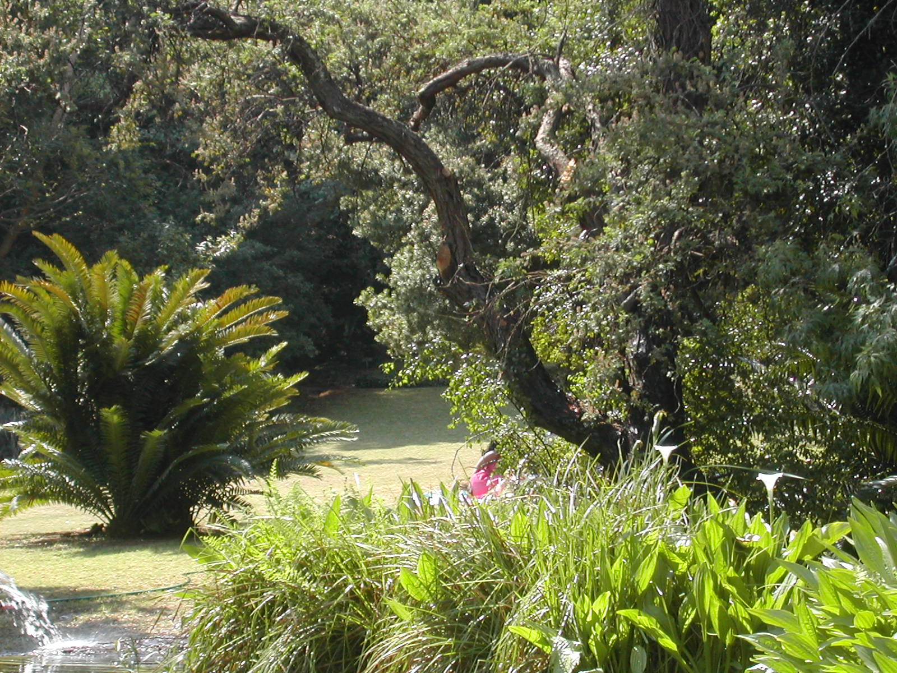
Notes:
Pretoria Botanical Garden

Slide 4
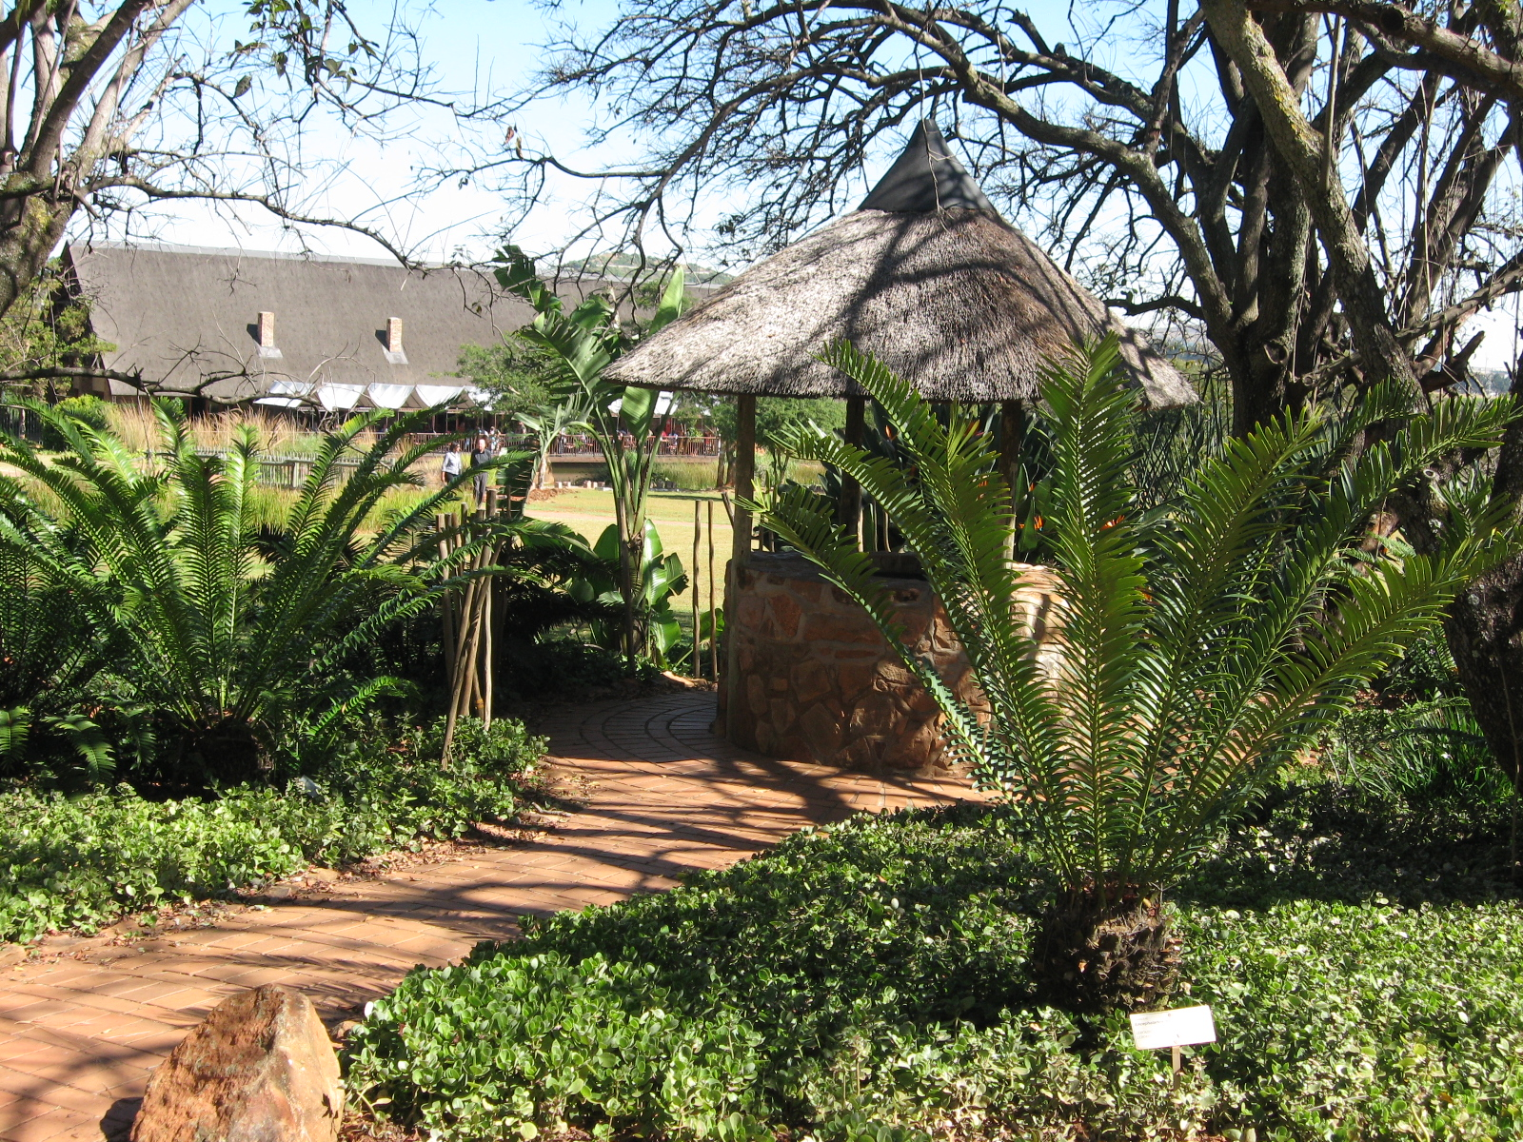
Notes:
Pretoria Botanical Gardens

Slide 5
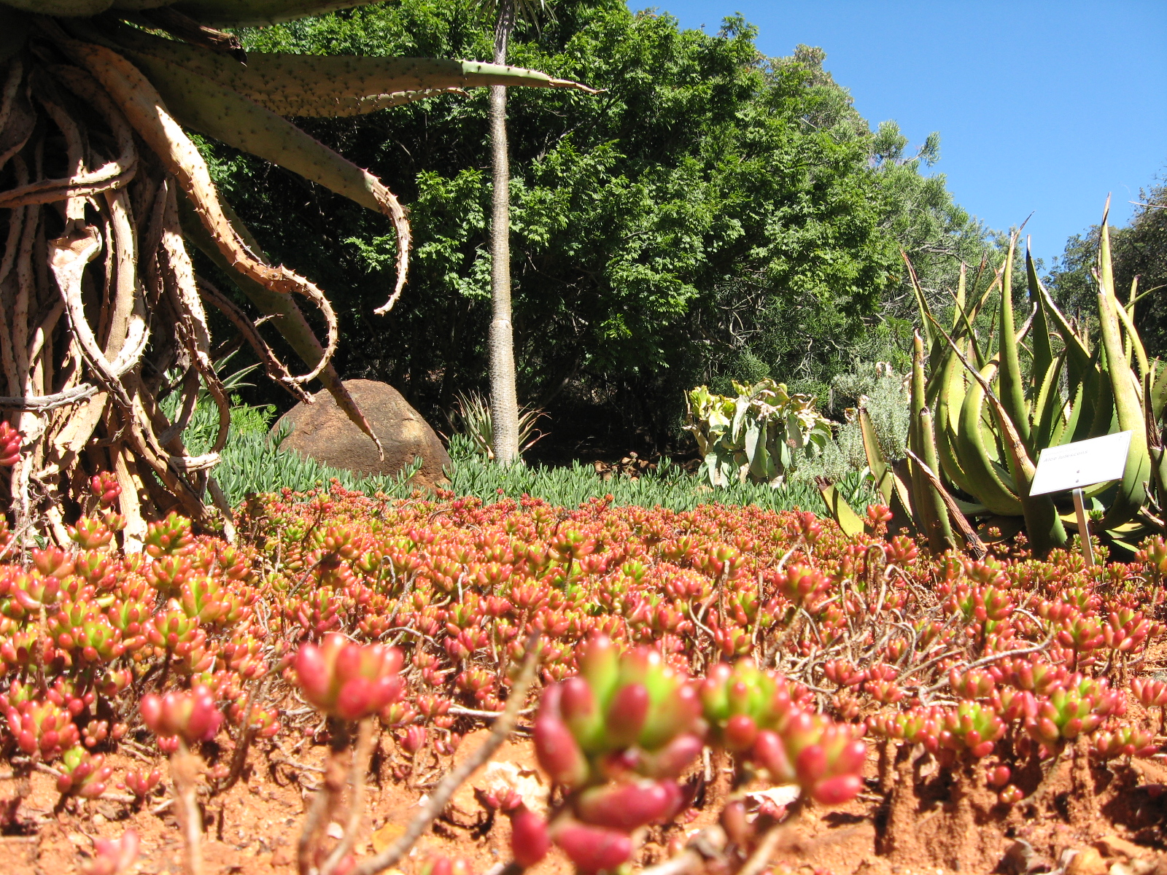
Notes:
Pretoria Botanical Garden

Slide 6
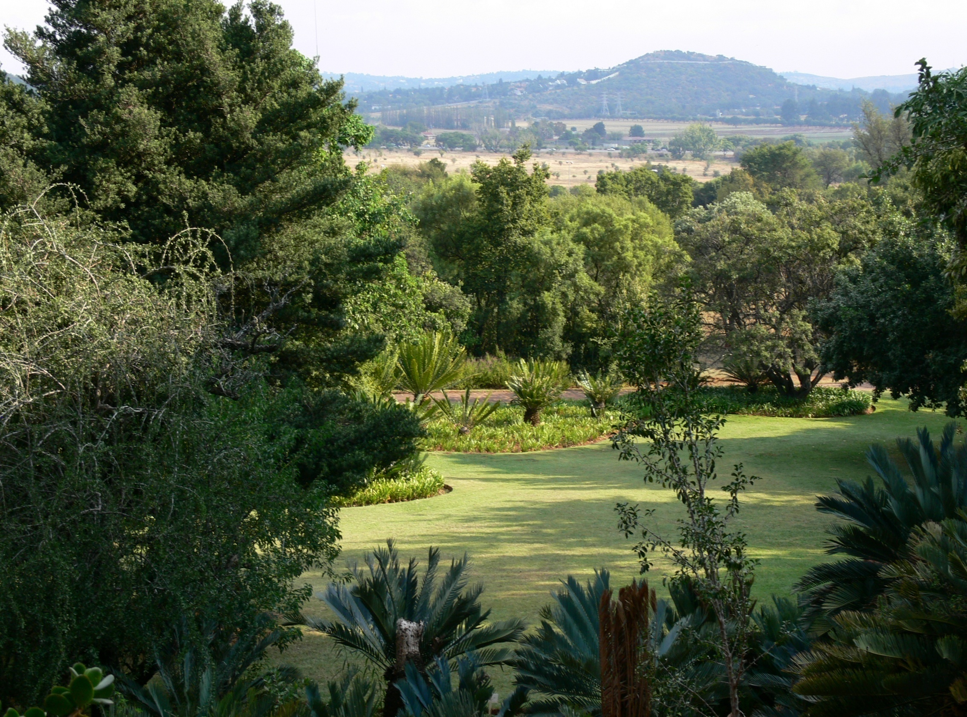
Notes:
Pretoria Botanical Garden

Slide 7
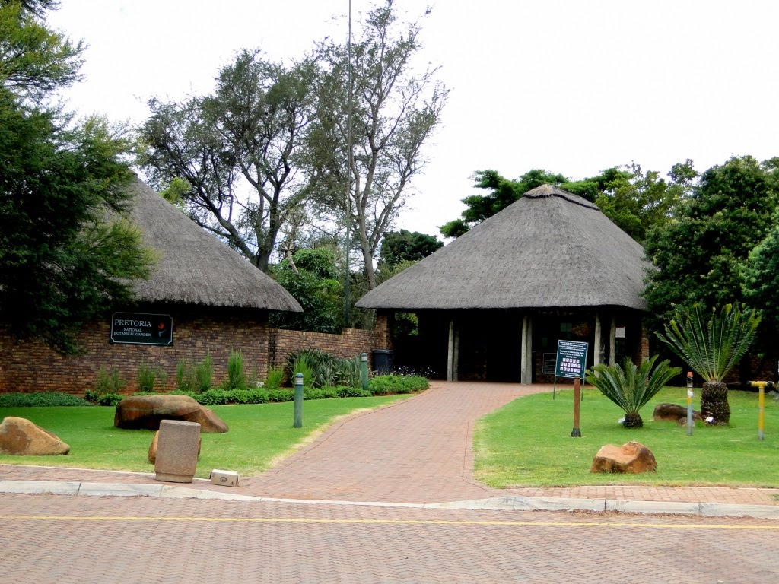
Notes:
Pretoria Botanical Garden

Slide 8
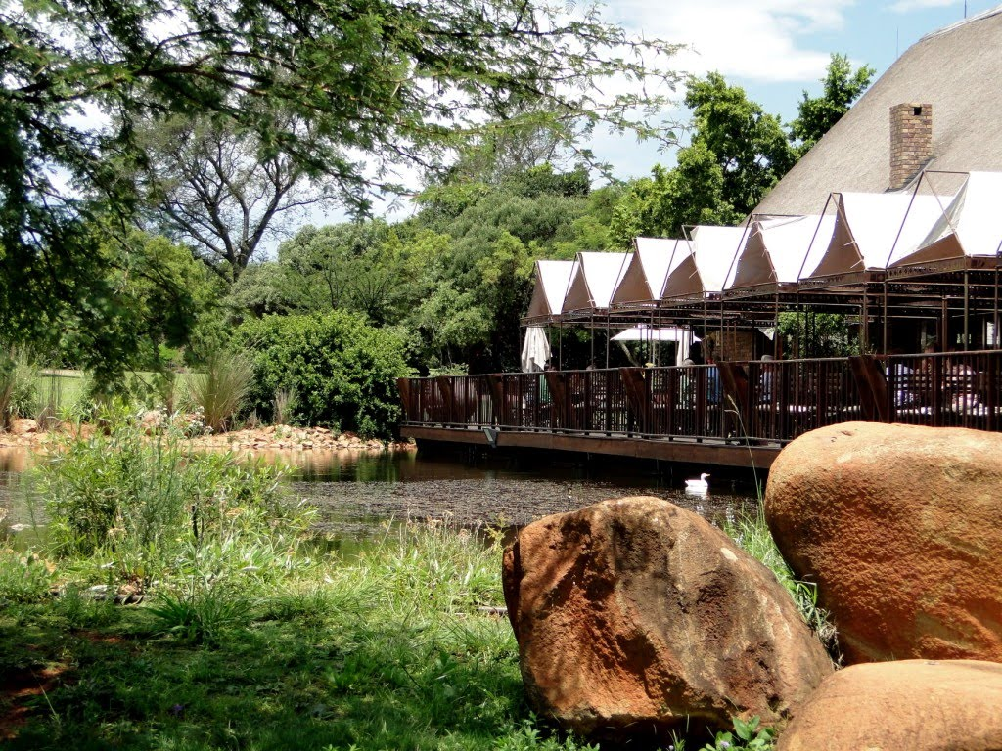
Notes:
Pretoria Botanical Garden

Slide 9
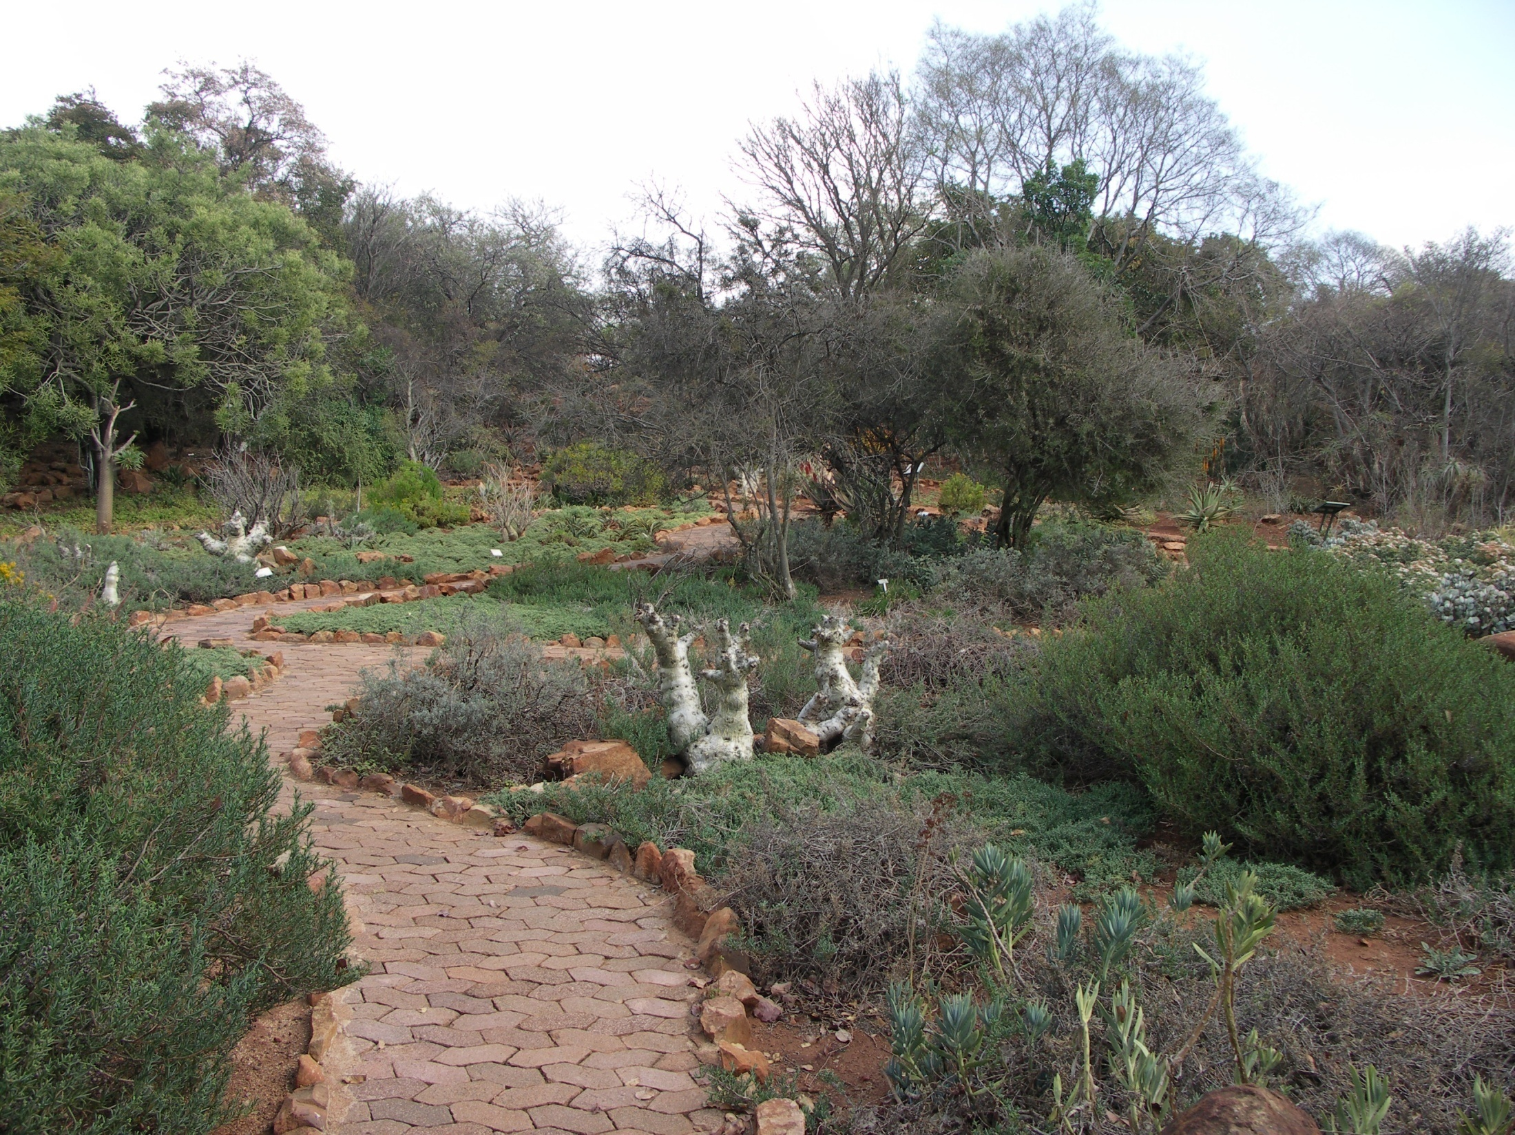
Notes:
Pretoria Botanical Gardens

Slide 10
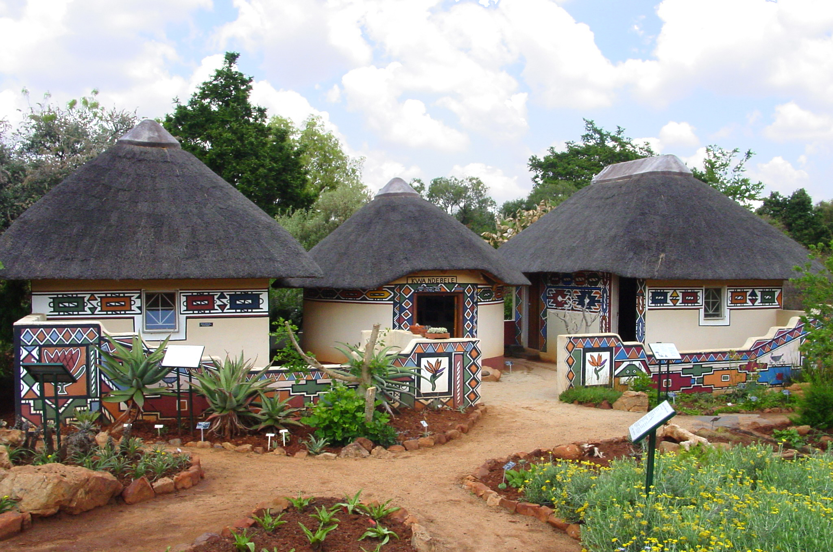
Notes:
Pretoria Botanical Garden

Slide 11
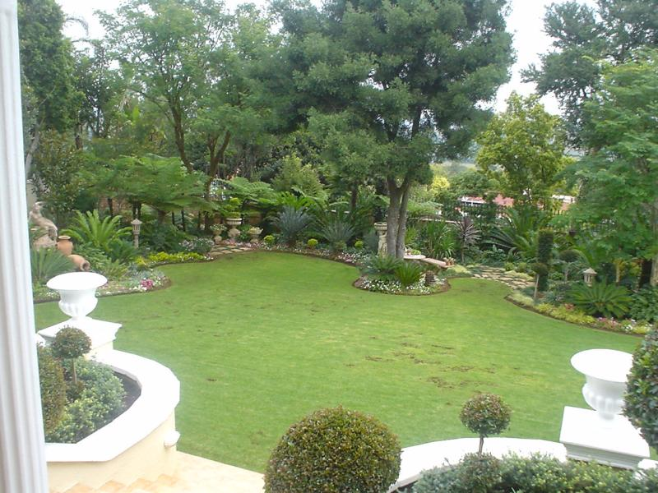
Notes:
Pretoria Garden.-South África

Slide 12
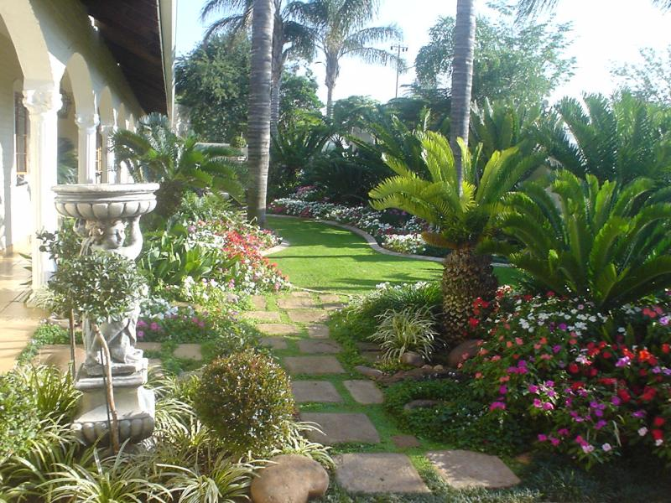
Notes:
Pretoria Garden

Slide 13
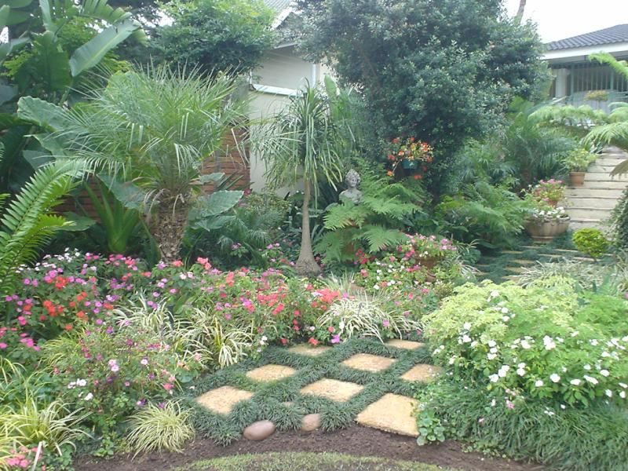
Notes:
Pretoria Gardens

Slide 14
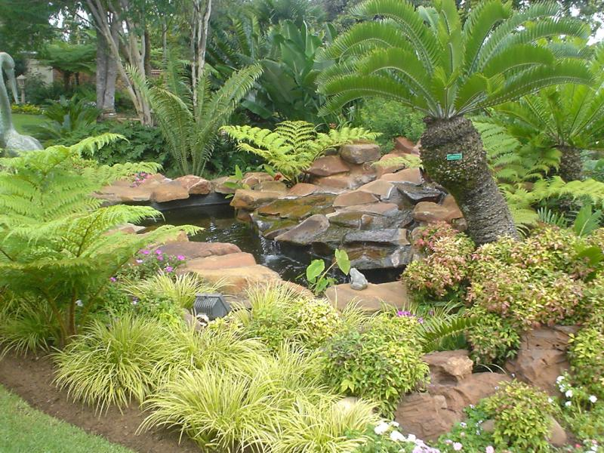
Notes:
Pretoria Garden

Slide 15
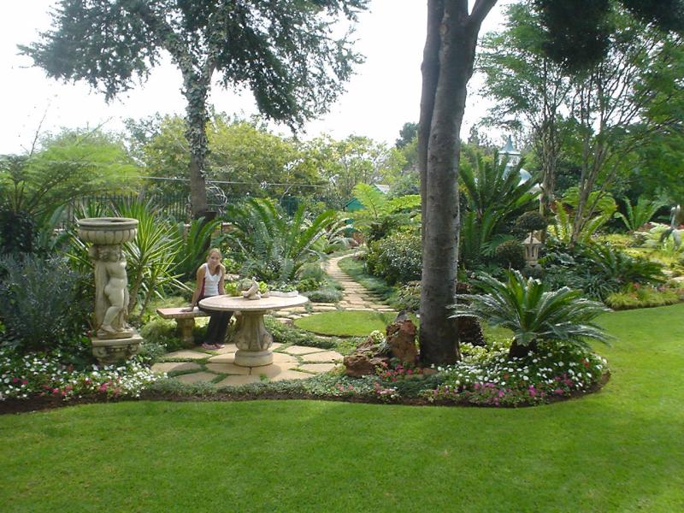
Notes:
Pretoria Gardens

Slide 16
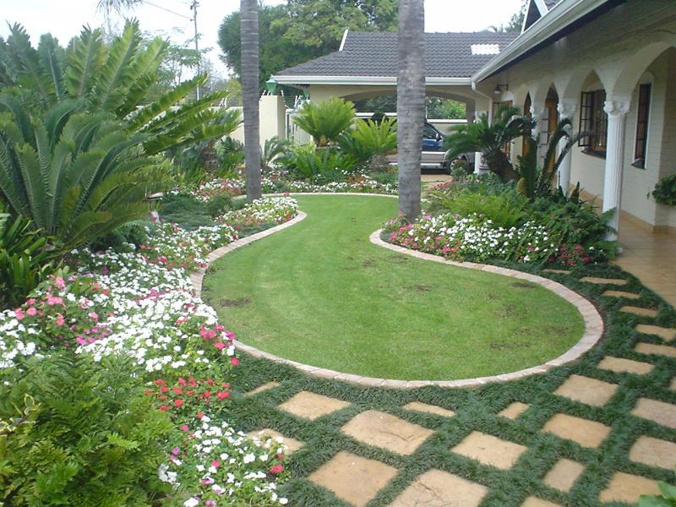
Notes:
Pretoria Gardens

Slide 17
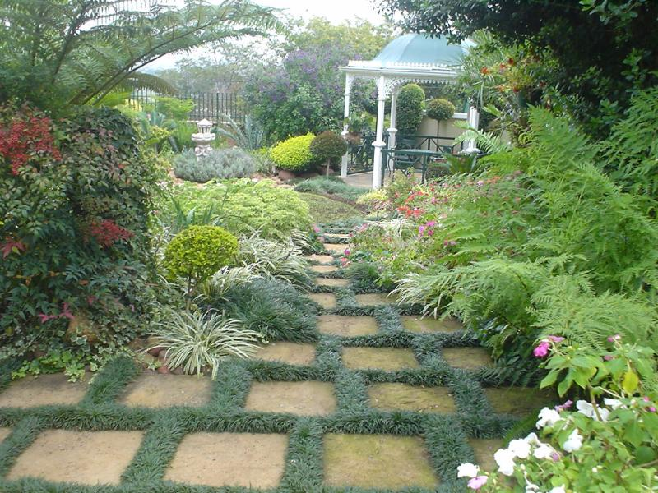
Notes:
Pretoria Gardens

Slide 18
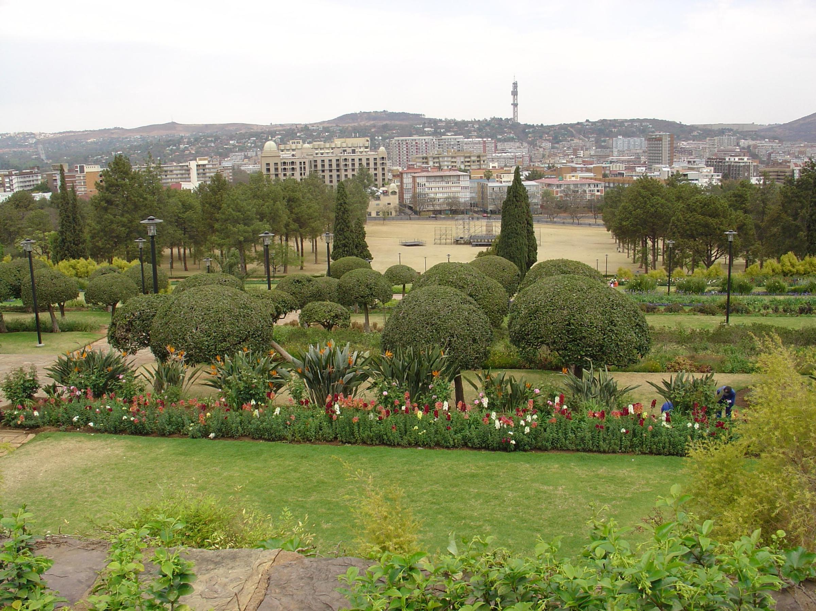
Notes:
Pretoria Gardens

Slide 19
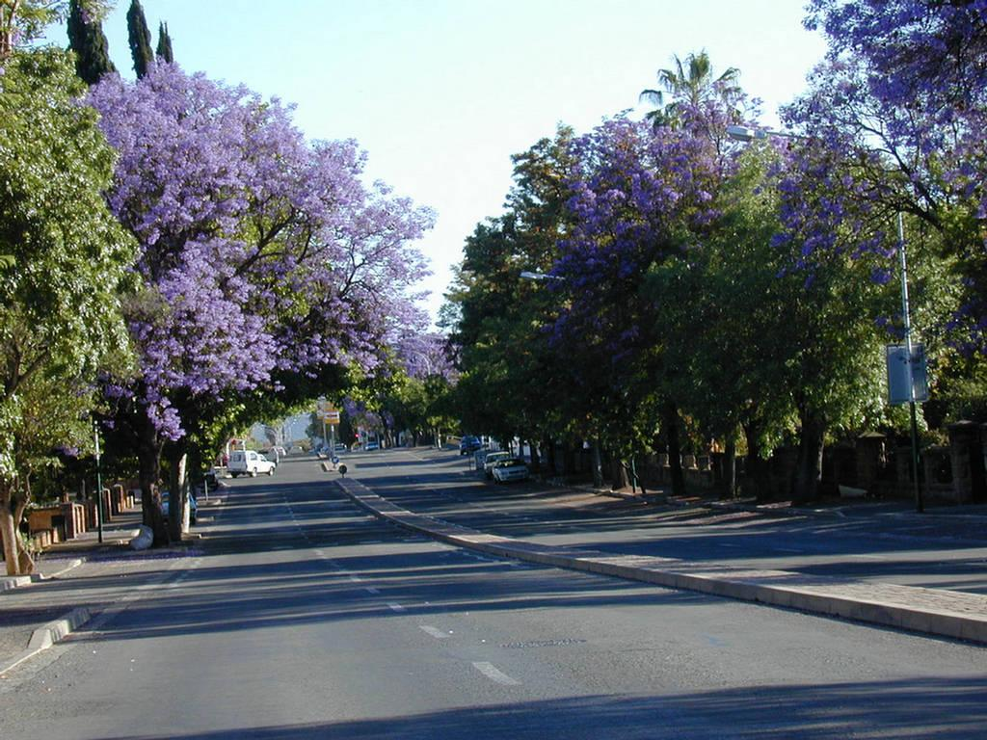
Notes:
Pretoria.-Jacarandas

Slide 20
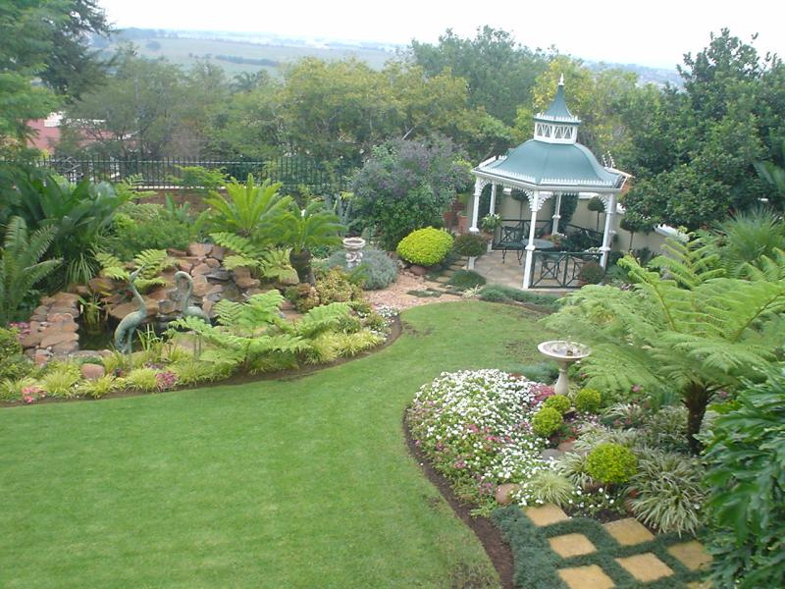
Notes:
Pretoria gardens

Slide 21
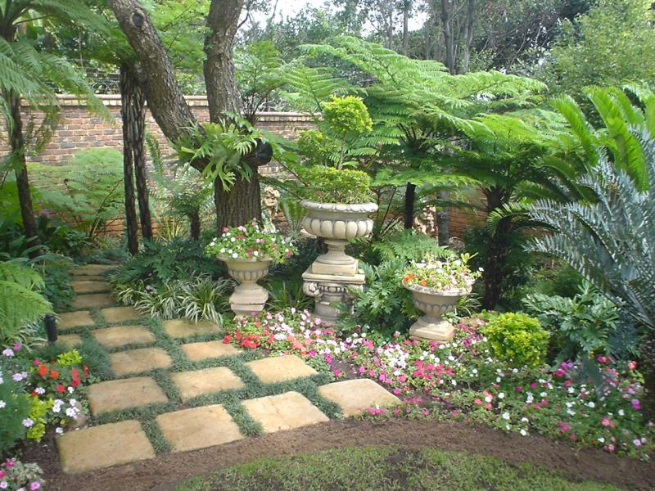
Notes:
Pretoria Garden Path

Slide 22
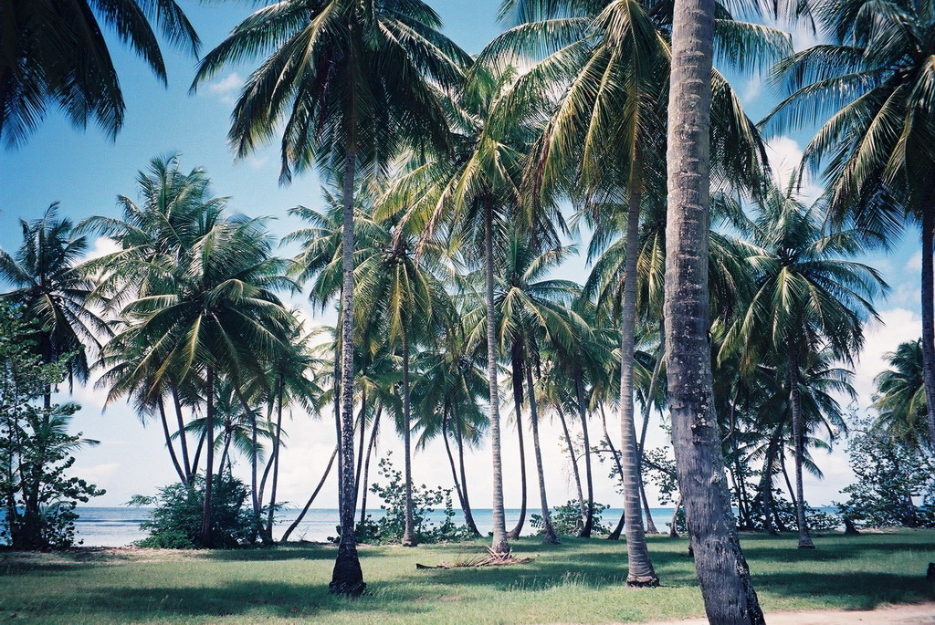
Notes:
Palms en Tobago

Slide 23
South African Garden
Cada año, más y más personas están descubriendo el placer de cultivar plantas sudafricanas en sus jardines.
El uso de plantas SA en el jardín de su casa o jardinería con éxito con ellos depende de saber qué parte del país de donde provengan, y cómo el clima puede variar en su sitio.
Este jardin esta ejecutado con plantas resistentes a la sequia.

Slide 24
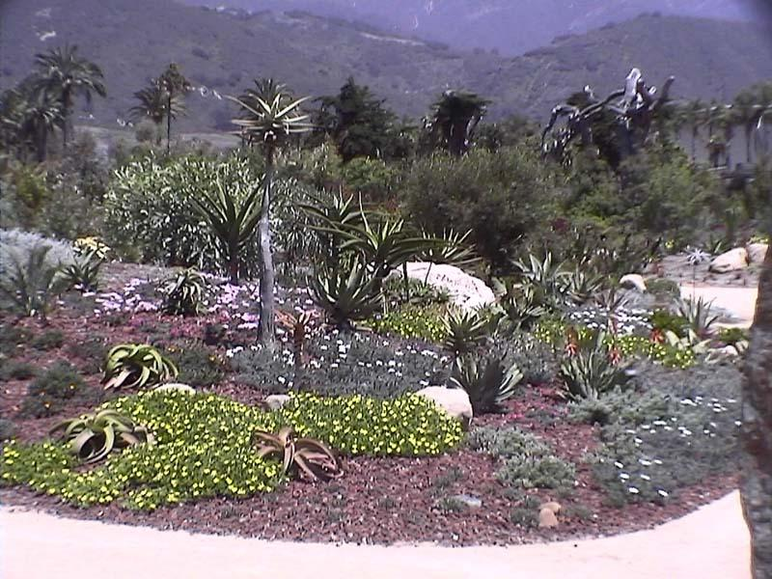
Notes:
South African Garden

Slide 25
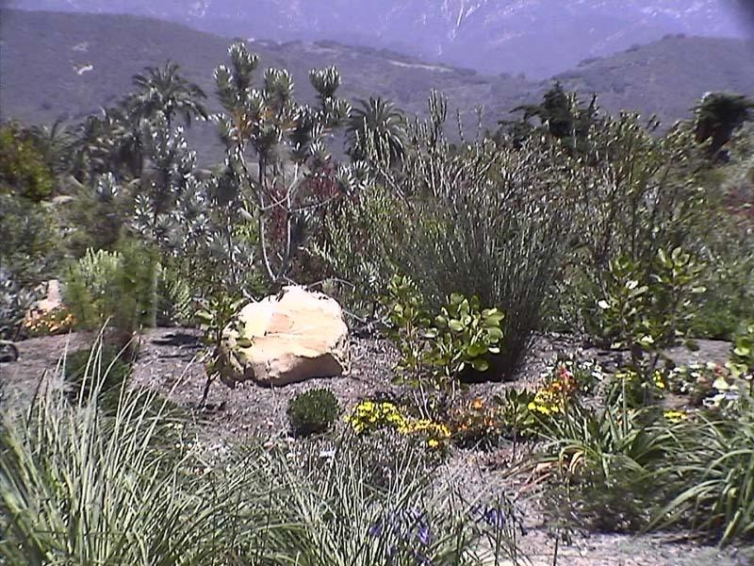
Notes:
South African Garden

Slide 26
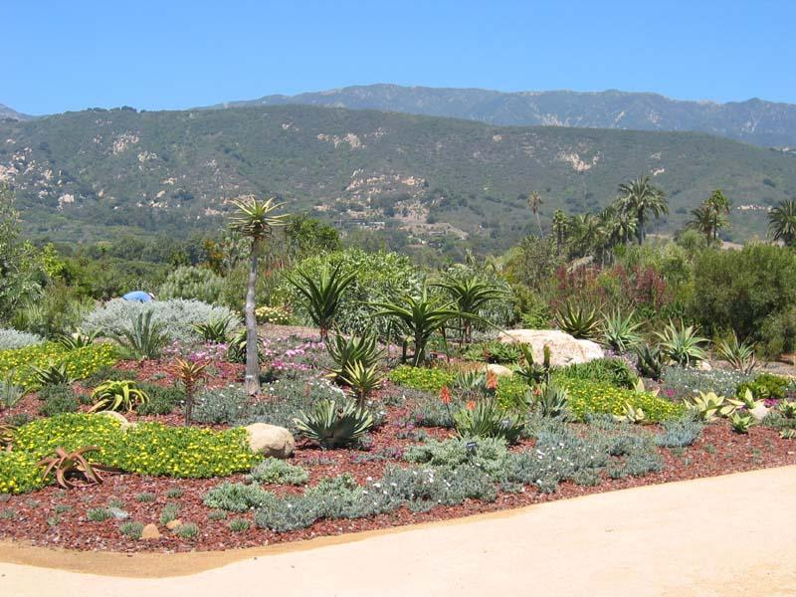
Notes:
South African Garden

Slide 27
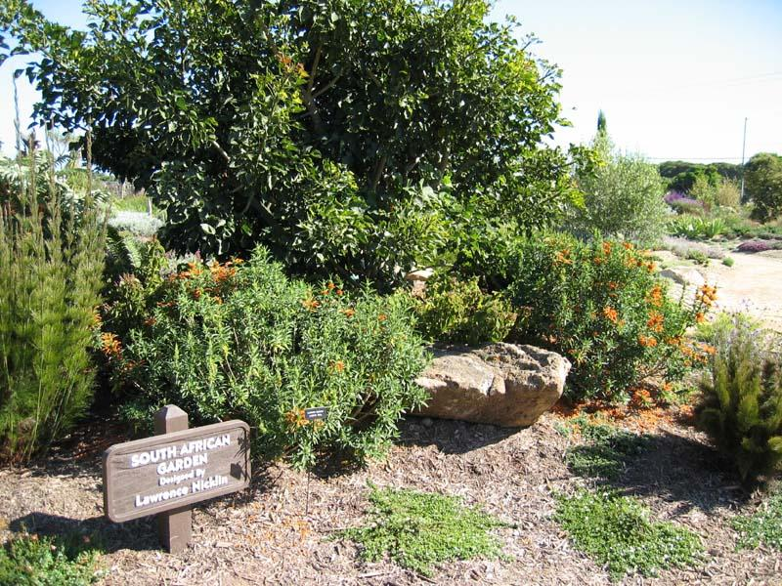
Notes:
South African Garden

Slide 28
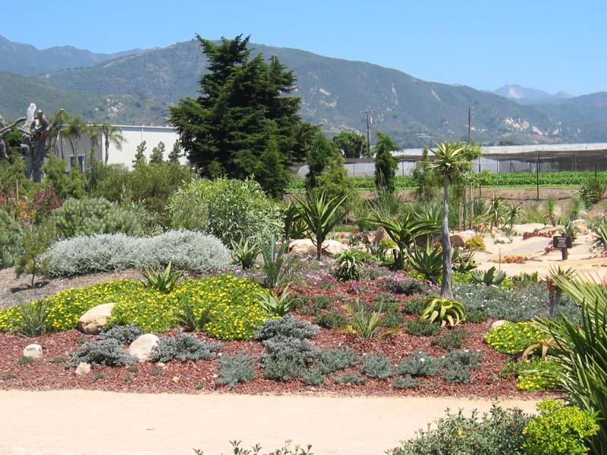
Notes:
South African Garden

Slide 29
Durban Botanic Garden
El Jardín Botánico de Durban se encuentra en la ciudad de Durban , KwaZulu-Natal , Sudáfrica
Es la institucion publica más antigua de Durban y el jardin botanico superviviente de África.
Los jardines ocupan una superficie de 15 hectáreas en un clima subtropical.
El Jardín Botánico de Durban fue establecido para participar en la búsqueda de plantas para Kew Gardens y de establecer una serie de jardines botánicos en todo el mundo que ayude en la introducción de plantas de valor económico, y para abastecer a las plantas de Kew que eran nuevas para la ciencia.

Slide 30
Los jardines contienen una amplia colección de cícadas de Sudáfrica y de otras partes del mundo.
Los ejemplares más notables son las de Cycad Wood En 1992 y 1993, las cícadas se han reorganizado para representar a su distribución geográfica.
Hoy en día el Jardin Botánico de Durban tiene una colección de helechos, muchos de los cuales crecen en la sección de los jardines de la llamada "Dell Fern".
La colección se compone de ambas especies locales y exóticas.
La primera colección de orquideas se inició en 1931, se trasladó a la Casa Orquídea Ernest Thorp en 1962, y hoy en día se compone de más de 9.000 plantas, incluyendo Cattleya , Phalaenopsis y Vanda , su mayoría florecen en la primavera de y otoño)

Slide 31
La primera colección de orquideas se inició en 1931, se trasladó a la Casa Orquídea Ernest Thorp en 1962, y hoy en día se compone de más de 9.000 plantas, incluyendo Cattleya , Phalaenopsis y Vanda , su mayoría florecen en la primavera y otoño).
Algunas de las primeras bromelias (descontando las piñas de ~ 1850) pueden haber sido recibidas por Medley en los jardines en 1885.
Varias especies de bromelias crecen en plantaciones en masa en los jardines algunas se colocan en la casa de las orquídeas en exhibición durante el invierno y verano, cuando menos flores de las orquídeas hay.

Slide 32
Hay al menos 1.354 árboles, y cerca de 917 palmeras que crecen en el jardin botánico de Durban.
En la actualidad es sede de diversos eventos sociales, tales como bandas de música locales y los partidos de té victoriano , así como una feria de plantas autóctonas en la primavera (de septiembre) cada año.

Slide 33
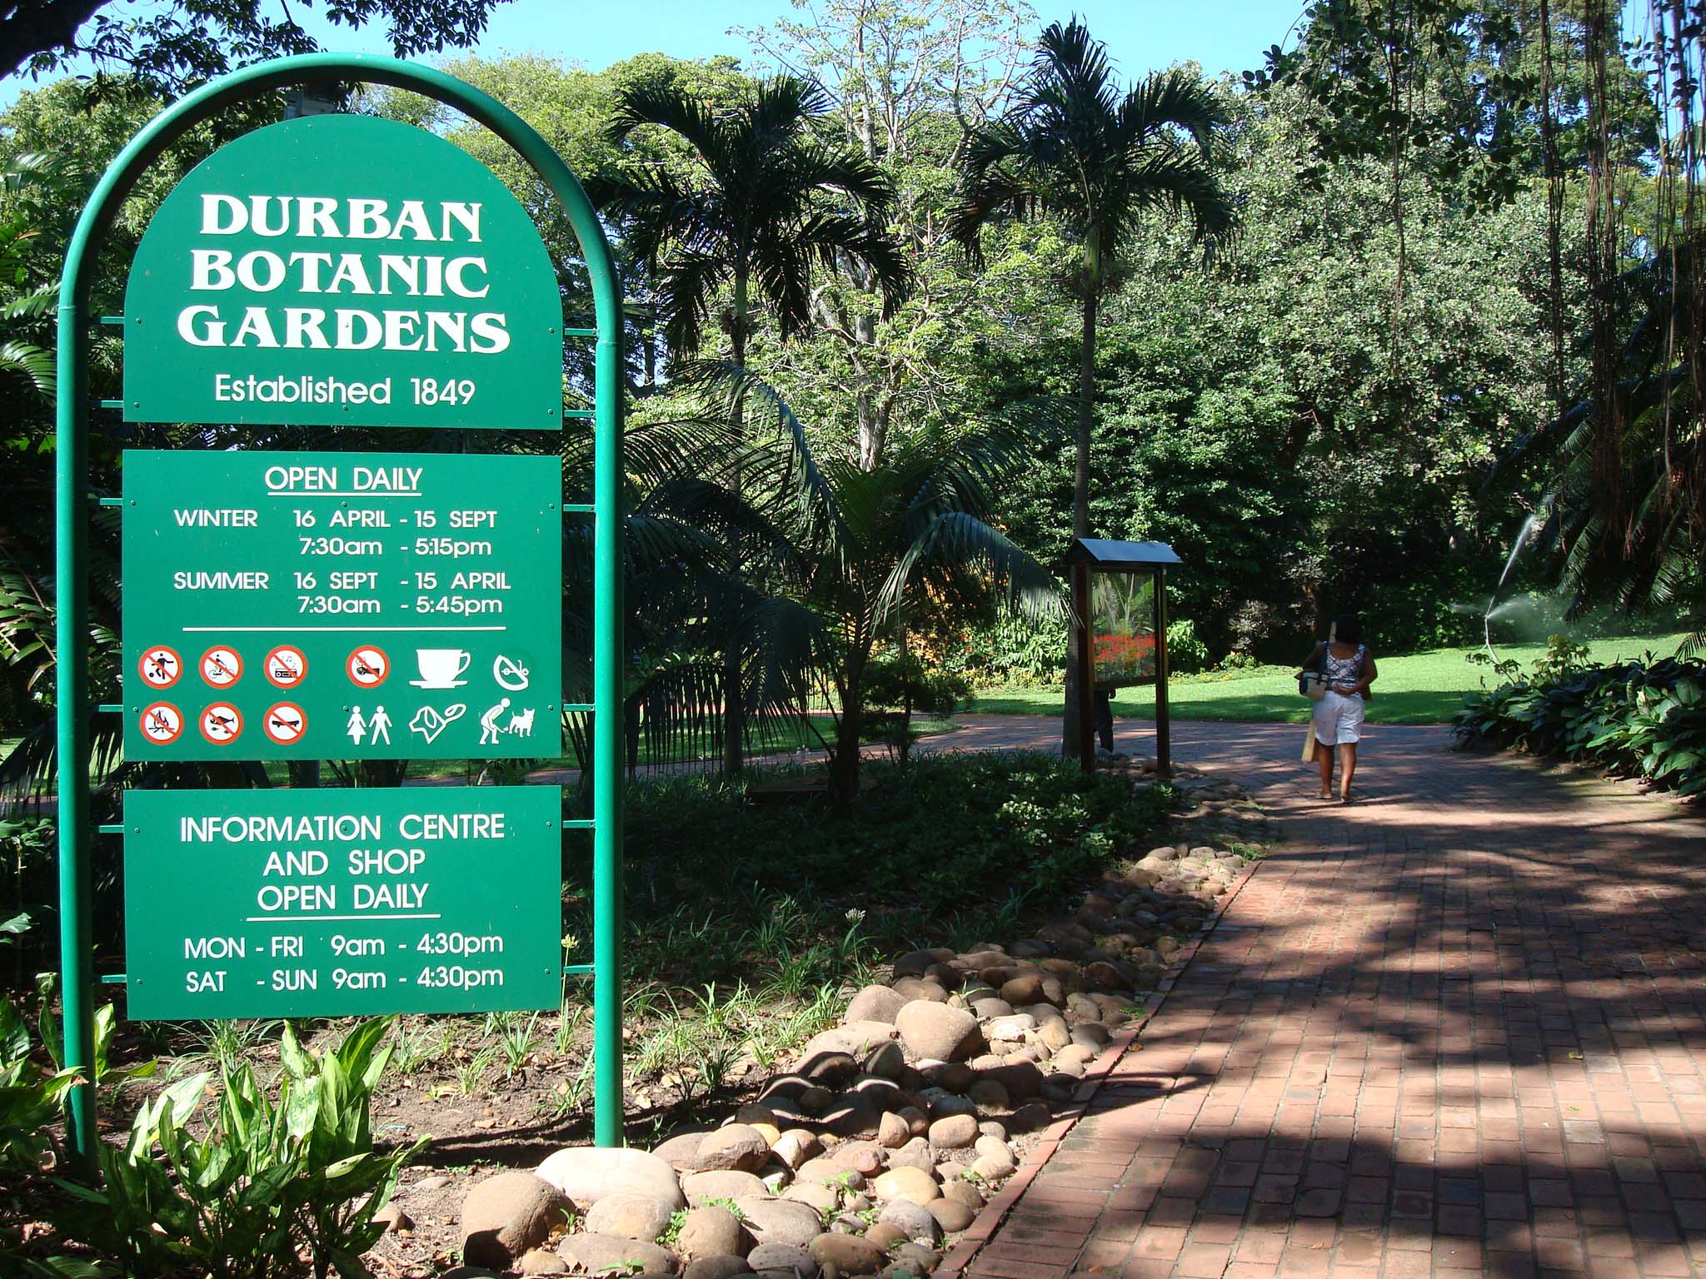

Slide 34
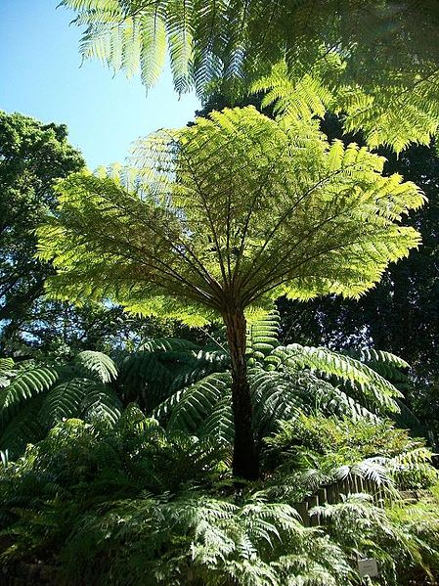
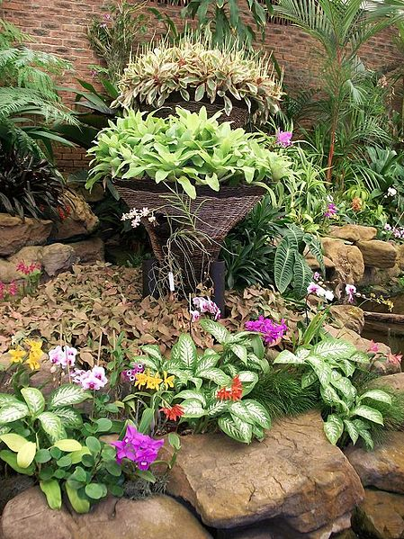

Slide 35
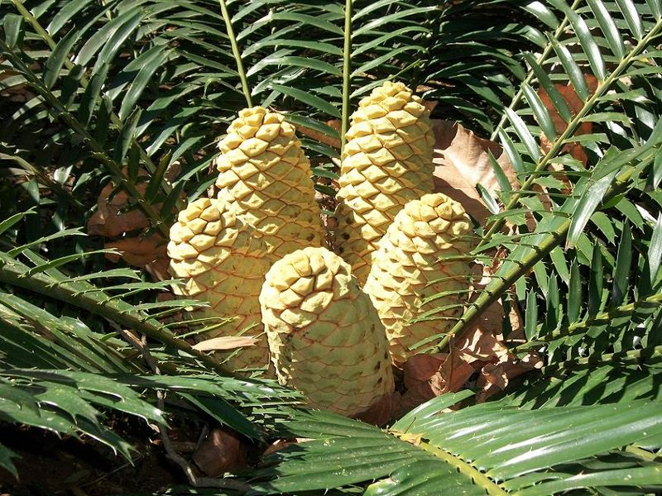
Notes:
Encephalartos

Slide 36
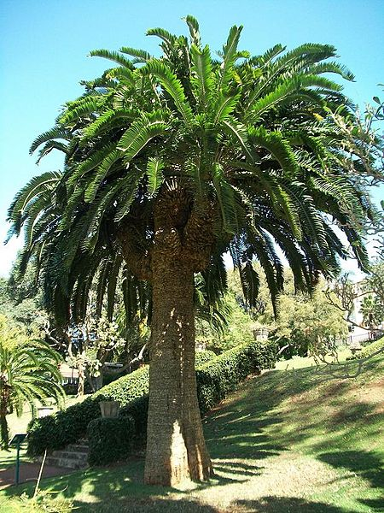
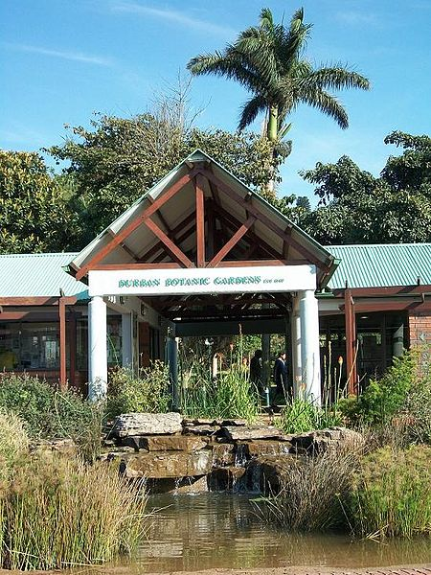
Notes:
Encephalartos woodii y nueva entrada

Slide 37
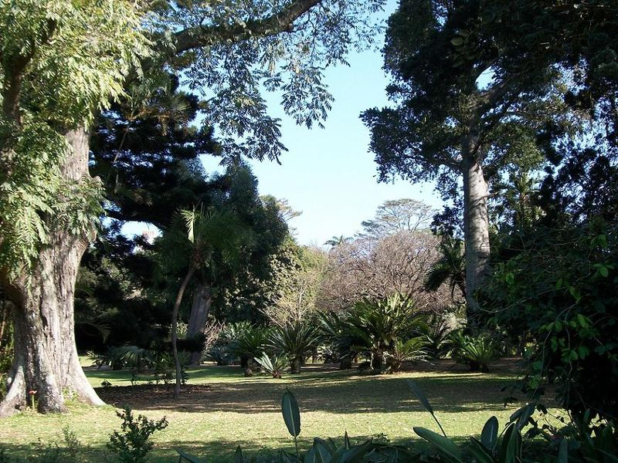

Slide 38
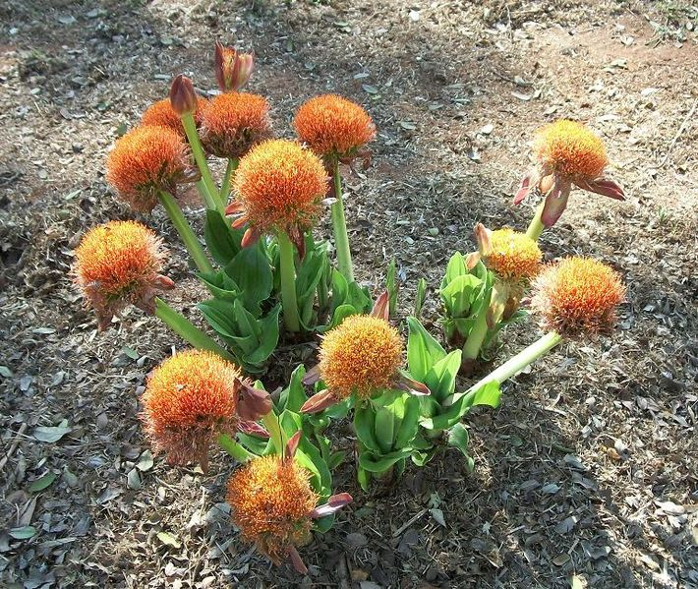
Notes:
Scadoxus puniceus

Slide 39
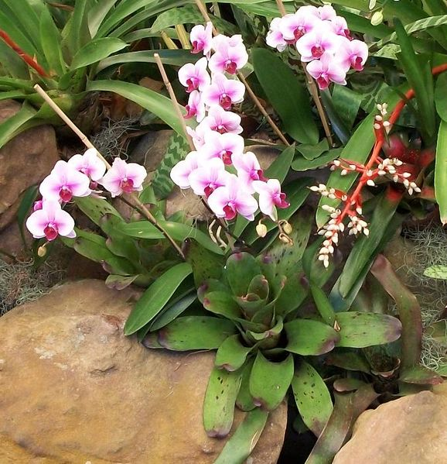
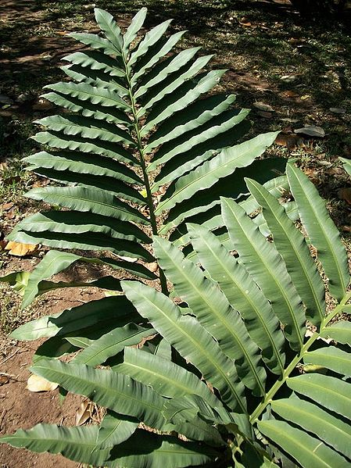
Notes:
Strangeria oriopus .-Cica

Slide 40
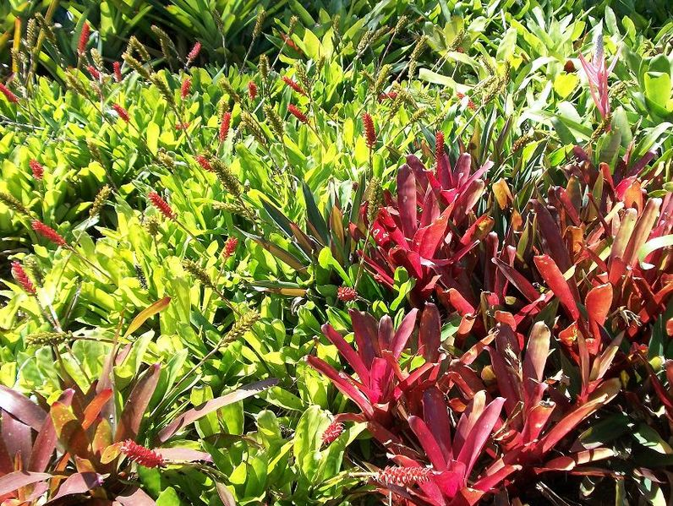

Slide 41
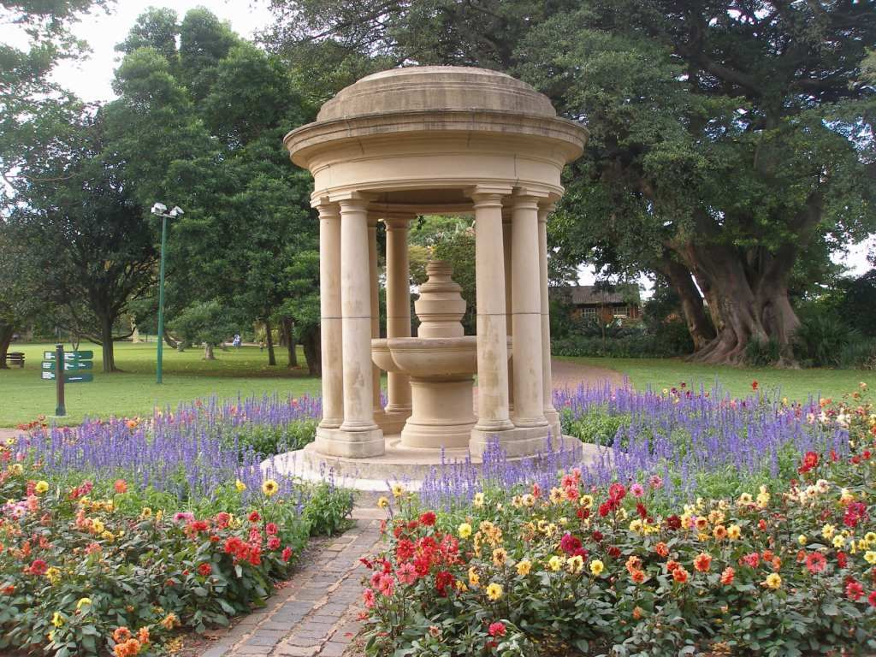

Slide 42
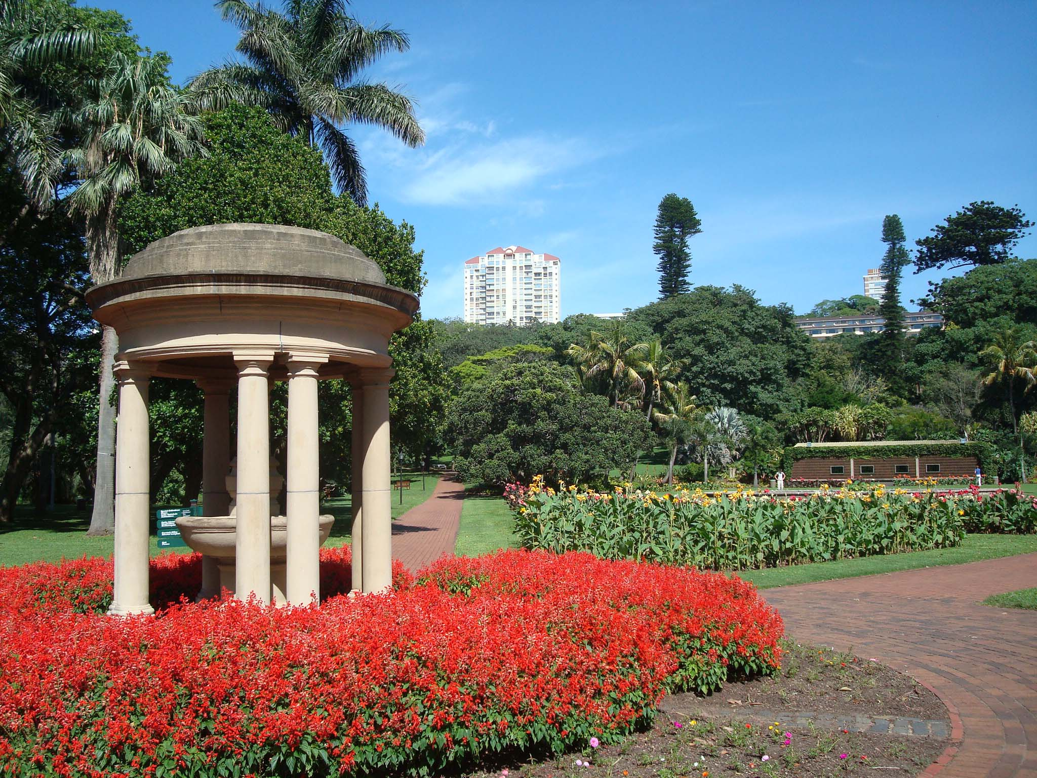

Slide 43
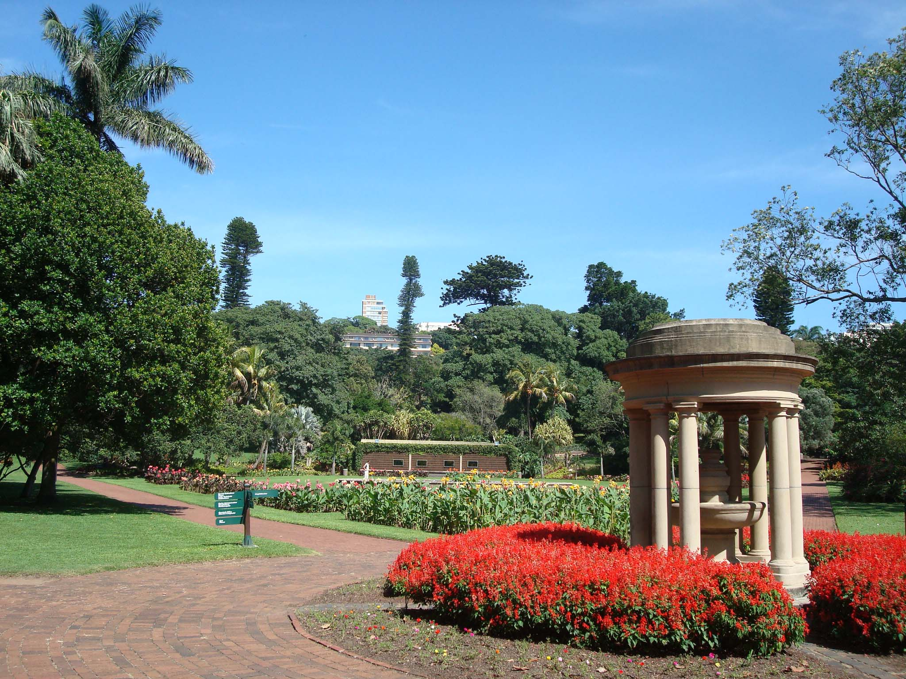

Slide 44
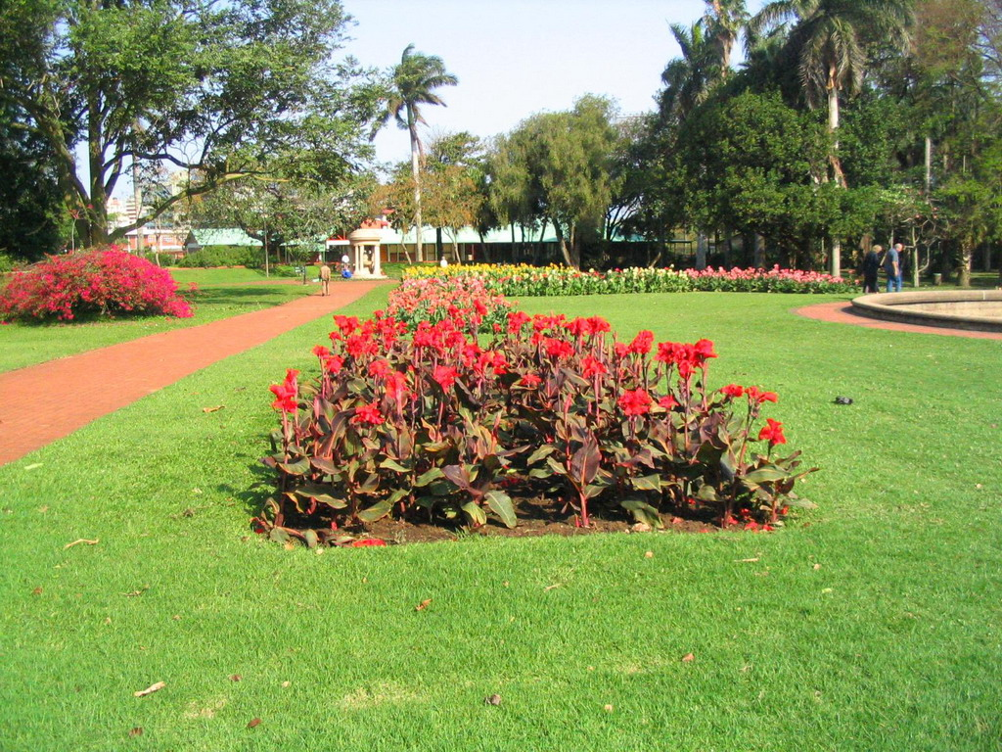

Slide 45
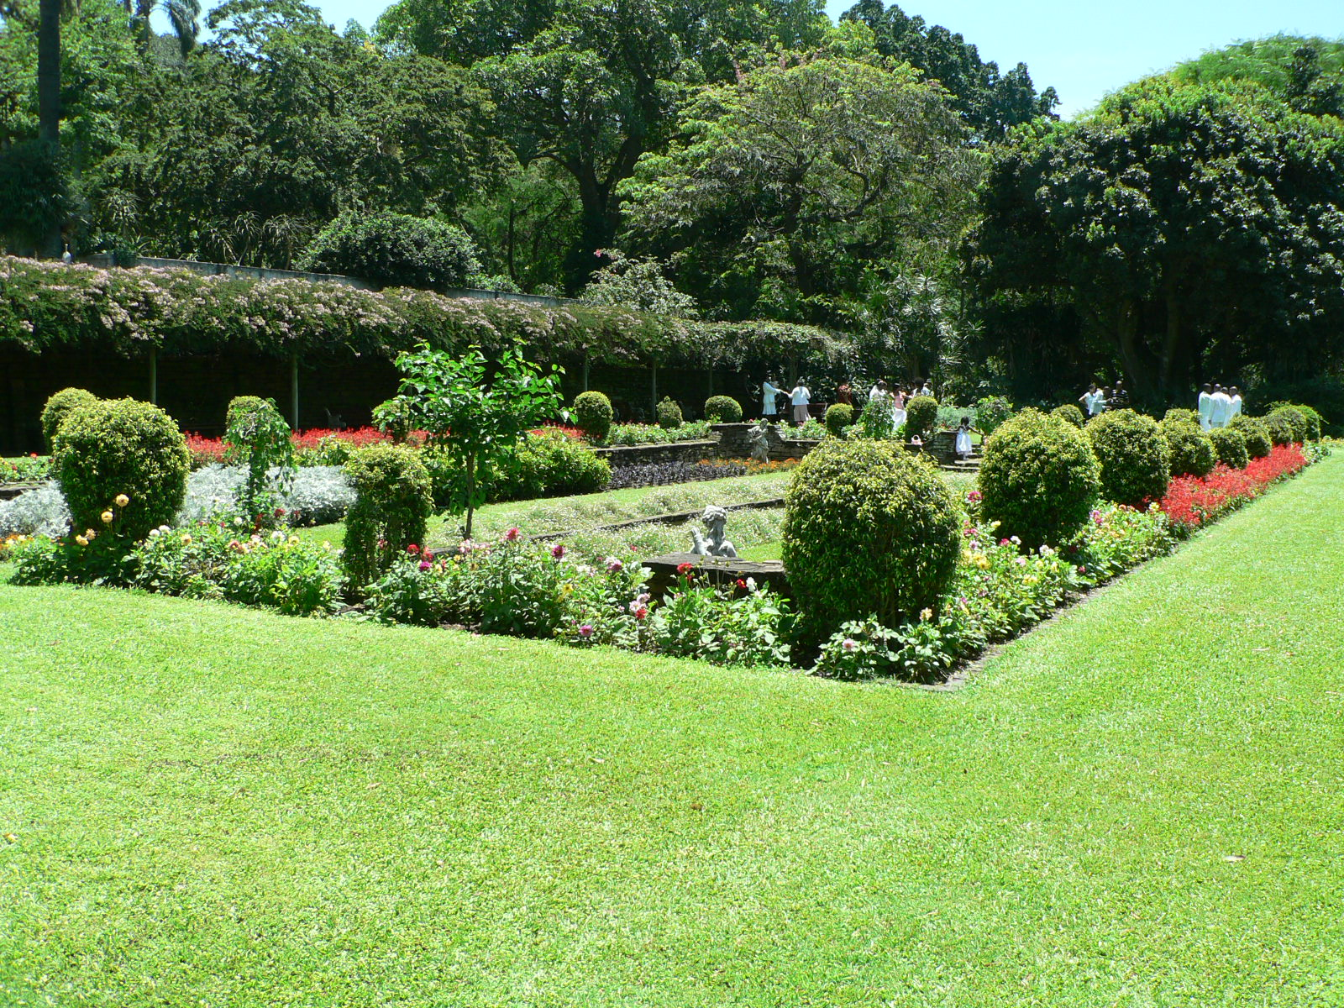

Slide 46
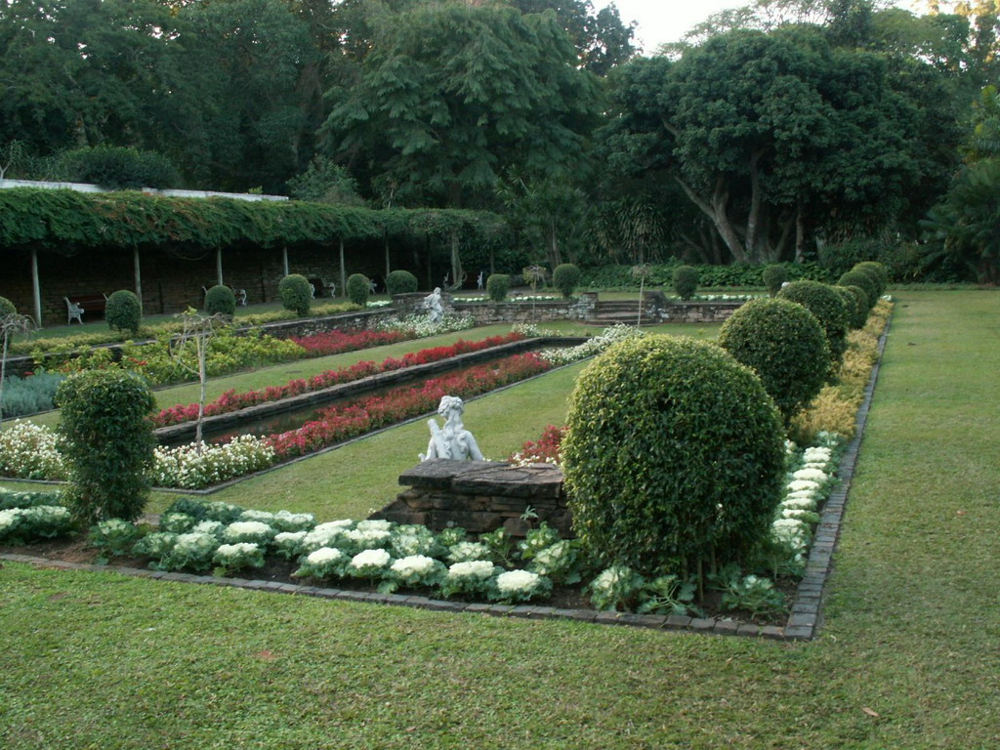

Slide 47
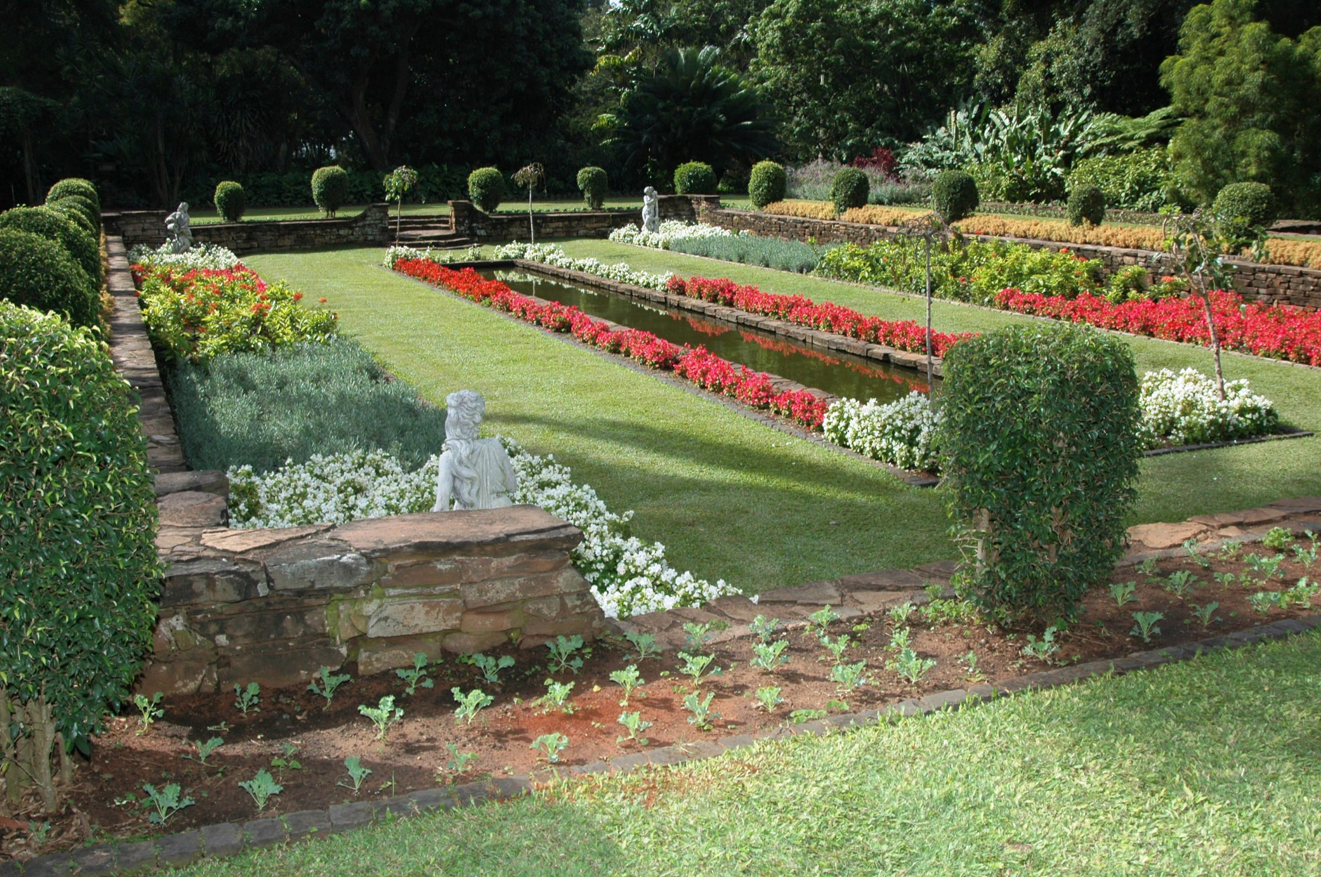

Slide 48
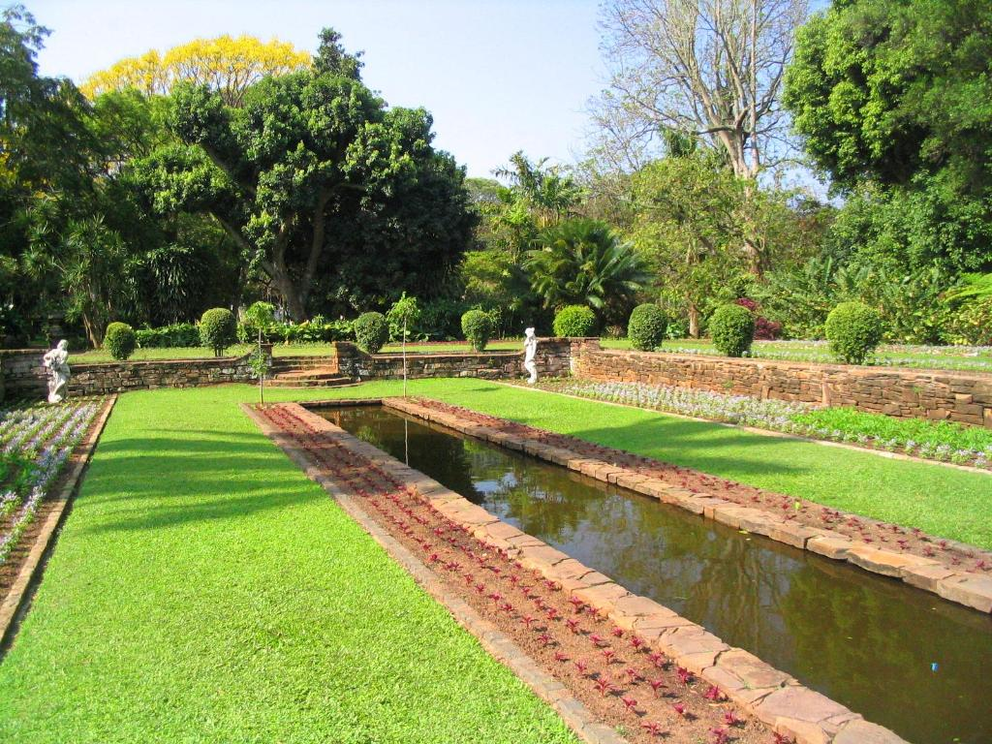

Slide 49
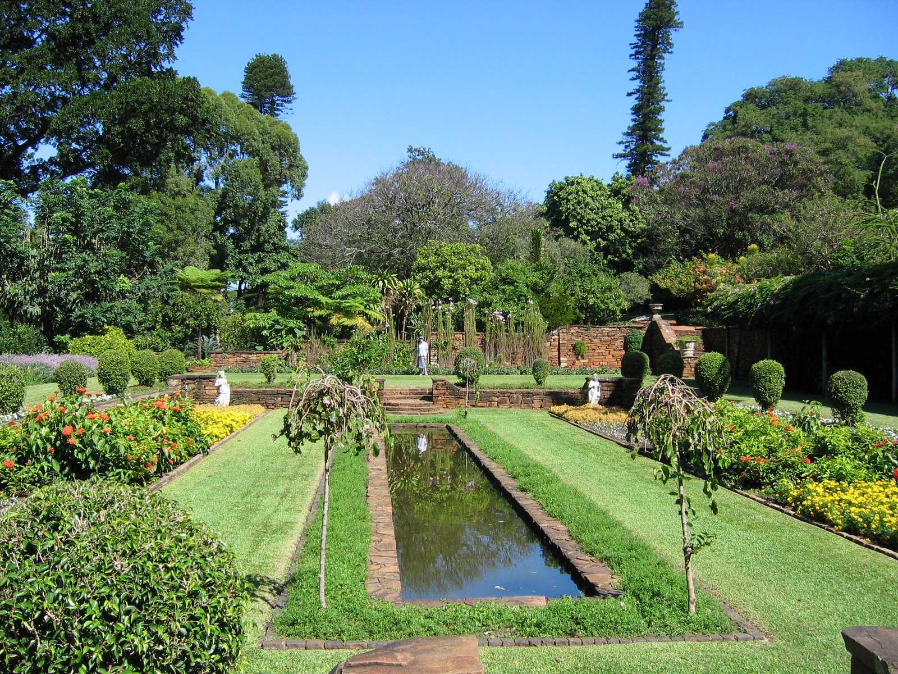

Slide 50
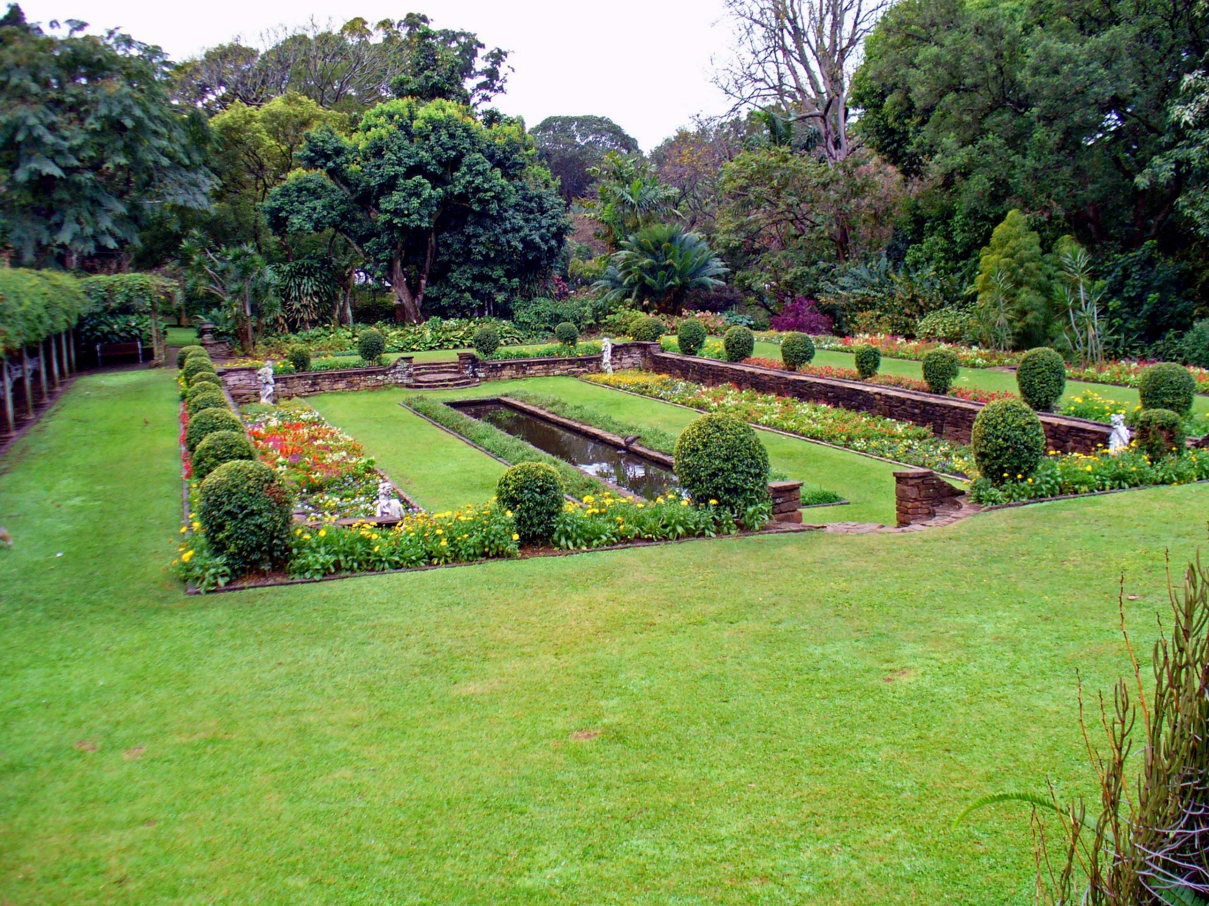

Slide 51
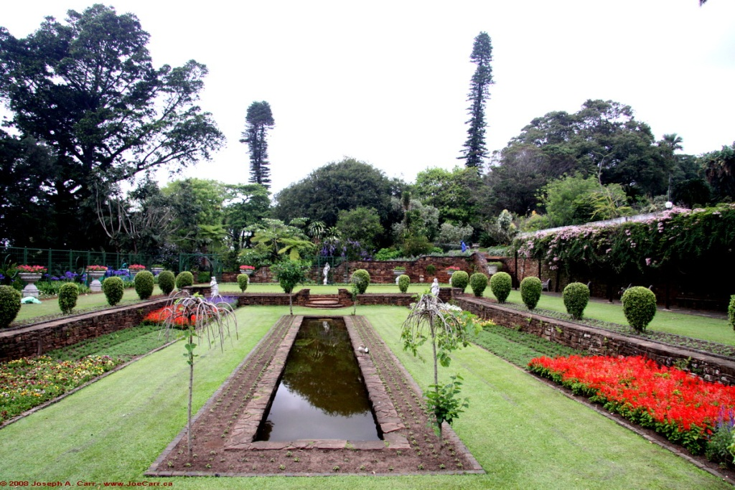

Slide 52


Slide 53


Slide 54
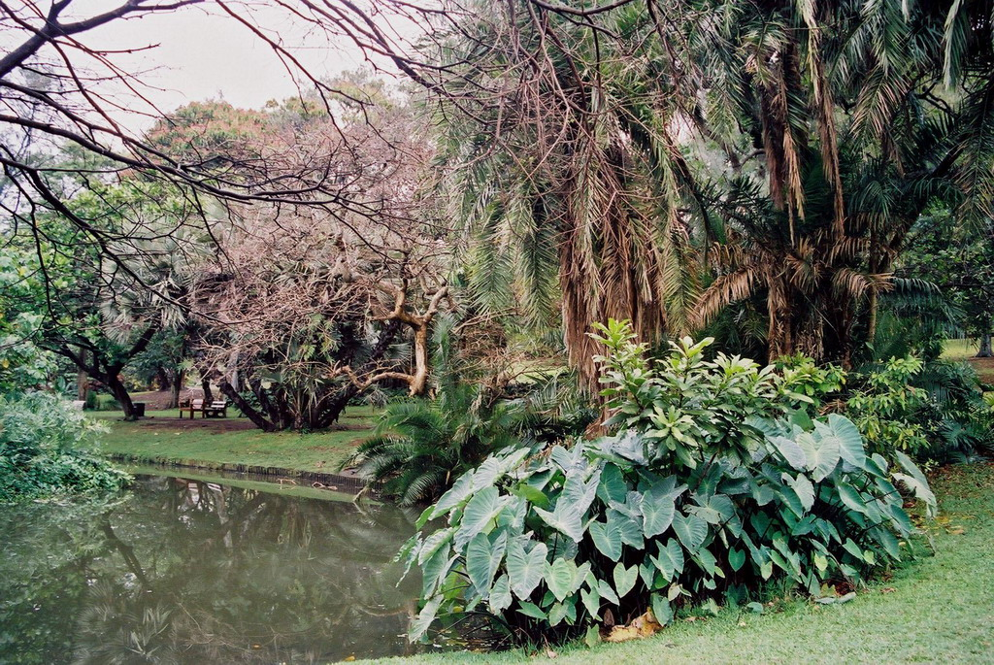

Slide 55
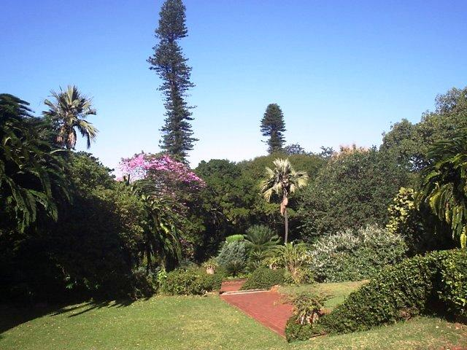

Slide 56
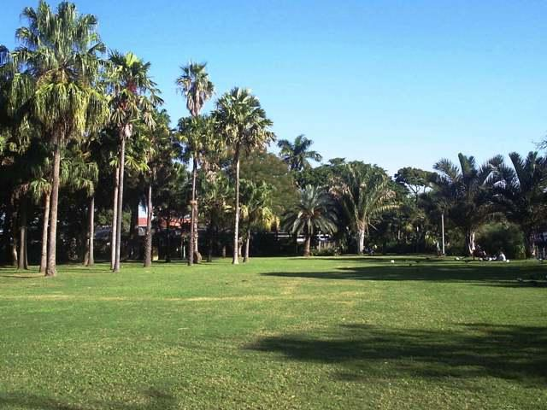

Slide 57


Slide 58


Slide 59


Slide 60


Slide 61


Slide 62


Slide 63


Slide 64


Slide 65


Slide 66


Slide 67


Slide 68


Slide 69


Slide 70
Vergelegen Garden
Vergelegen se encuentra en un bello entorno, con vistas a las montañas de los alrededores.
Willem Adriaan van der Stel, entonces Gobernador del Cabo, inició el jardín en 1700 y los viñedos desarrollados en la finca Vergelegen.
Expuso el Jardín octogonal con las urnas de alabastro, árboles gigantes y las fronteras herbáceas.
El Jardín de las blancas tienen estanques, bulbos, hierbas y una caminata de lavanda.

Slide 71
El jardín incluye también un Jardín de humedales, Jardín de las Rosas y Paseo Yellowood. Willem Adriaan fue el autor del 'Calendario', 'El Jardinero de África y de los agricultores. Vergelegen means "situated far away". .
Willem Adriaan fue el autor del 'Calendario', 'El Jardinero de África y de los agricultores.
Vergelegen significa "muy alejados".
Además de ser un agricultor, el fundador de Vergelegen, Willem Adriaan van der Stel, también fue un botánico, un ingeniero forestal y un horticultor.

Slide 72
Escribió "Los Jardineros africanos y el calendario de los Agricultores de los cuales gran parte sigue siendo pertinente para el día de hoy.
El roble más antiguo en el sur de África, el viejo árbol de morera blanca y, por supuesto, los cinco árboles de alcanfor adornando el frente de la granja son todo el testimonio de su gran talento hortícola.
Después de comprar Vergelegen en 1987, Anglo American Farms Ltd restauro los jardines y los terrenos en el centro histórico de la finca, con base en el concepto de retener a los mejores de todos los tiempos.

Slide 73
El centro histórico, aproximadamente 60 ha de extensión, incluye el Jardín octogonal, los jardines de los alrededores y jardines, zonas verdes y plantaciones de roble encino, bosque de alcanfor y los pastizales abiertos.
En ningún momento el jardín es visible en su totalidad.
El horticultor Richard Arm y su equipo siguen conservando estos jardines , asegurando en cada temporada nuevas delicias para los visitantes de la finca.

Slide 74


Slide 75

Notes:
Vergelegen Garden

Slide 76


Slide 77


Slide 78


Slide 79


Slide 80


Slide 81


Slide 82


Slide 83


Slide 84
Pretoria
El Jardín Botánico Nacional de Pretoria es uno de Sudáfrica National Botanical Gardens.
Las 76 hectáreas (0,76 km ^{2),} los jardines fueron establecidos en 1946, justo al este de Pretoria , Gauteng y sirve como la sede de la South African Instituto Nacional de Biodiversidad.
En octubre, por supuesto, en la madurez de la primavera, a punto de ir en verano.
Sin embargo, en Pretoria , estamos en medio de una de las mayores muestras de colores de la naturaleza, gracias a la omnipresente arbol jacaranda , que las líneas de la calle tras calle, sus pétalos brillantes en las aceras y calzadas,dan un colorido especial todos los días.

Slide 85
Hay alrededor de 55.000 de estos hermosos, pero potencialmente dañinos, los árboles de la ciudad.
Fueron plantados inicialmente en Pretoria alrededor de 1888 en una escuela en la zona de Arcadia de la ciudad, y desde entonces han proliferado por todas partes.
El árbol, bien conocido como Jacaranda mimosifolia, es nativo de América del Sur, y prospera en climas cálidos y húmedos, aunque es bastante resistente a la sequía.
Mientras que el resto de Pretoria se malvea en octubre, Herbert Baker Street el barrio de Groenkloof se queda en blanco, también con jacarandas.

Slide 86
Al parecer importado de Perú, estos árboles se ven exactamente igual que las jacarandas de flores de color malva, pero llevar a las masas de flores blancas.

Slide 87

Notes:
Pretoria

Slide 88

Notes:
Pretoria

Slide 89

Notes:
Pretoria

Slide 90

Notes:
Pretoria

Slide 91

Notes:
Pretoria.-Jacarandas blancas

Slide 92

Notes:
Herbert Baker Street.-Pretoria

Slide 93

Notes:
Pretoria

Slide 94

Notes:
Pretoria

Slide 95

Notes:
Pretoria

Slide 96

Notes:
Pretoria

Slide 97

Notes:
Pretoria

Slide 98

Notes:
Pretoria

Slide 99

Notes:
Pretoria

Slide 100


Slide 101


Slide 102


Slide 103

Notes:
Pretoria

Slide 104

Notes:
Pretoria

Slide 105

Notes:
Pretoria

Slide 106

Notes:
Pretoria Botanical Garden

Slide 107
Notes:
Pretoria Botanical Garden

Slide 108

Notes:
Pretoria Botanical Garden

Slide 109

Notes:
Pretoria Botanical Garden

Slide 110

Notes:
Pretoria

Slide 111

Notes:
Pretoria

Slide 112

Notes:
Pretoria

Slide 113
The Garden House
Con un título algo poco probable, sobre todo en nuestra ladera norte empapada en unos(152cm) de lluvia cada año esta el Jardín Sur de África, la primera área que se introduce en la caminata.
Esta área es el hogar de una gran variedad de especies y sus derivados procedentes de Sudáfrica se reúnen para formar una deslumbrante plantación desde de junio en adelante.
Fascina al visitante por los lados en busca de grandes cabezas de lilas de la columna vertebral purpurea vestido de Berkheya.

Slide 114
Phygelius (Cabo Figworts) proporcionan una larga temporada con sus tallos de flores tubulares de color amarillo pálido pasando por el naranja hasta el rojo y rosa fucsia.
Ningún jardín sin agapanthus, abundante en esta zona, y la floración a partir de finales de julio en cultivares que van desde el blanco puro al más oscuro manchado de tinta azul - Siempre muy solicitados en el centro de la planta
Las Crocosmias también están bien representadas añadiendo naranjas vibrantes y rojos con el esquema a partir de agosto.

Slide 115
Añadido a las plantaciones perennes cada año hay una lista de de las plantas anuales, incluyendo Dimorphoteca, Ursinia y especies de Arctotis.
Estas se complementan con otras especies de larga floración y colorificas de otros lugares que incluyen amapolas, Elscholtzia, las especies de Linum (lino) Nemophilla y Clarkia.

Slide 116

Notes:
The Garden House

Slide 117

Notes:
The Garden House

Slide 118


Slide 119

Notes:
The Garden House

Slide 120

Notes:
The Garden House

Slide 121

Notes:
The Garden House

Slide 122

Notes:
The Garden House

Slide 123

Notes:
The Garden House

Slide 124

Notes:
The Garden House

Slide 125

Notes:
The Garden House

Slide 126

Notes:
The Garden House

Slide 127

Notes:
The Garden House

Slide 128

Notes:
The Garden House

Slide 129

Notes:
The Garden House

